Slide 1
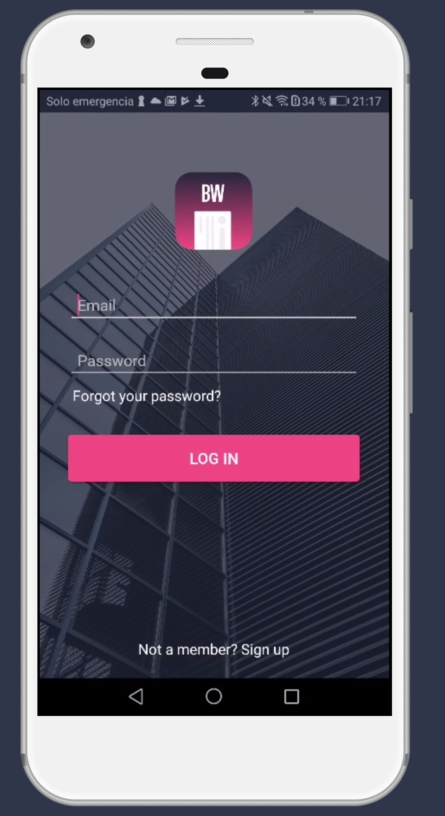
Business Wallet Cards
App Android para compartir tarjetas de visita digitales inalámbricamente
Jorge Lavin Montoro
Master en Ingeniería de Telecomunicación
Universitat Oberta de Catalunya

Slide 2
¿ POR QUÉ SURGE BUSINESS WALLET CARDS?
En una sociedad en la que la digitalización de elementos del mundo empresarial y educativo están al orden del día nos encontramos con un elemento tan básico como son las tarjetas de visita.
Business Wallet Cards surge para ofrecer una nueva solución digital a las tarjetas de visita físicas basada en:
Las comunicaciones inalámbricas
El concepto de red social.

Slide 3
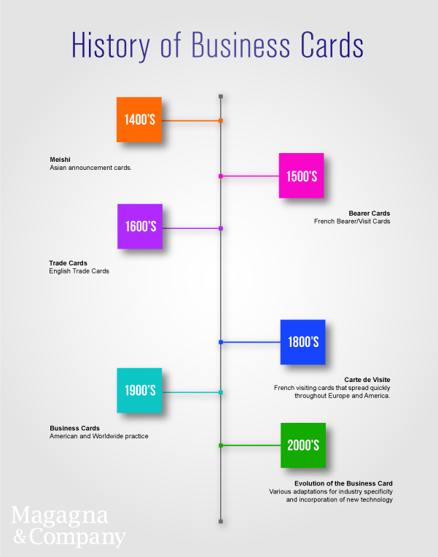
CONTEXTO
Las tarjetas de visita actuales han sufrido una gran evolución desde sus origines en el siglo XV tanto en denominación como en su función.
En la actualidad son utilizadas en el mundo empresarial/académico y sirven para/como:
Facilitar el contacto entre entes/individuos
Elemento de marketing
Se puede clasificar en:
Tradicionales
Digitales

Slide 4
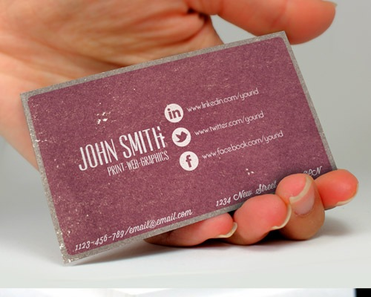
TRADICIONALES
Elementos gráficos en papel
Contienen información como:
Nombre
Cargo
Correo
Teléfono
Redes sociales
Etc
Fáciles de perder
Impacto ecológico
Importante impacto en el momento del cierre de un negocio

Slide 5
DIGITALES
No tienen impacto ecológico
Información actualizada
Evita perdidas de contactos
Permiten introducir mas información que en una tradicional
Se pueden intercambiar utilizando:
Redes sociales
NFC
Bluetooth
Etc

Slide 6
COMPARATIVA SOLUCIONES DIGITALES
Producto/ Características | Evernote | CamCard | Haystack | Wantedly People | Drop | CardFi | Inigo Cards | BC Reader | Solución propuesta
OCR | SI | SI | SI | SI | SI | NO | SI | NO | NO
OCR Múltiple | NO | NO | NO | SI | NO | NO | NO | NO | NO
Modelo de negocio | Modelo Premium | Modelo Premium y Free | Modelo Free | Modelo Free | Modelo Freemium | Modelo Premium | Modelo Freemium y Premium | Modelo Free | Modelo Free
Funcionalidad ilimitada | SI | En modelo Premium | SI | SI | NO | SI | NO | SI | SI
Dispositivos adicionales | NO | NO | NO | NO | NO | SI | NO | NO | NO
Tecnologías inalámbricas | NO | NO | NO | NO | Resonancia | BLE | NFC | NFC y Bluetooth | Bluetooth
Almacenamiento en la nube | SI | SI | SI | SI | SI | SI | SI | SI | SI
Propagación cambios | NO | SI | SI | SI | SI | SI | SI | NO | SI
Múltiples tarjetas personales | NO | NO | SI | NO | SI | NO | SI | NO | SI
Componente social | NO | NO | NO | NO | Speaker Mode Broadcast localización | Broadcast localización con notificación | Creación de URLs públicas para difusión en redes sociales | NO | Creación eventos modo red social
Tracking tarjetas compartidas | NO | NO | NO | NO | NO | NO | SI | NO | NO
Solución para empresas | SI | SI | SI | NO | SI | NO | SI | NO | NO

Slide 7
¿QUÉ OFRECE BUSINESS WALLET CARDS?
Aplicación sencilla e intuitiva
Crear y editar tarjetas virtuales
Número ilimitado de tarjetas virtuales personales
Sin necesidad de otros dispositivos adicionales
Intercambiar dichas tarjetas de manera inalámbrica usando QR o Bluetooth
Persistencia en la nube
Información sincronizada y siempre actualizada
Crear eventos públicos para facilitar el contacto entre asistentes
Seguridad de información
Escalabilidad

Slide 8
¿CÓMO LO HACE?
Aplicación Android
Escrita en Kotlin
Basada en Clean Architecture
Que hace uso de QR y Bluetooth para el intercambio inalámbrico
COMBINACIÓN
Servidor Firebase
FireStore para almacenar datos generados por la aplicación (NoSQL)
FireStorage para almacenar ficheros

Slide 9
DEMO

Slide 10
CONCLUSIONES
Como resultado se ha obtenido un producto:
Funcional.
Que ofrece una alternativa a los sistemas tradicionales.
Hace uso de tecnologías actuales.
Trabajos a futuro:
Aplicación iOS.
Back-end propio
Añadir opción de NFC
Enriquecer la información de las tarjetas
Filtros en eventos

